Slide 1
Python 基本介紹、環境、安裝、程式語法介紹

Slide 2
Python 基本介紹
Python是當今膾炙人口的一種程式語言，其語法簡潔並具高可讀性，使整個程式架構清晰明瞭並易於撰寫，同時也易於學習
功能強大：從硬體控制到架設網站都難不倒Python
跨平臺：從x86的Windows、Linux到ARM嵌入式單晶片都可以使用
容易擴充：有廣大的社群支援
屬於直譯式程式語言

Slide 3
直譯式語言 V.S. 編譯式語言
編譯式語言：C、C++、Visual Basic
執行程式腳本前，會先透過編譯器(compiler)將程式碼編譯成計算機所看的懂的機器碼(machine language)再執行。
直譯式語言：Python、Javascript、Ruby
執行程式腳本(script)時，將會一行一行執行。
Notes:
我們在

Slide 4
直譯式語言 V.S. 編譯式語言
編譯式語言會事先定義資料型別、型別檢查，擁有高效能的執行速度。程式執行速度較直譯式語言快，因其在程式執行前預先編譯過了。
直譯式語言由於在執行時需要一行一行的完成「編譯->執行」的步驟，故執行效率上比編譯式來的慢，但也因為一行一行執行的特性，使開發者能夠馬上執行並除錯，給予開發者更有彈性以及快速的開發流程，也使得初學者易於入門。

Slide 5
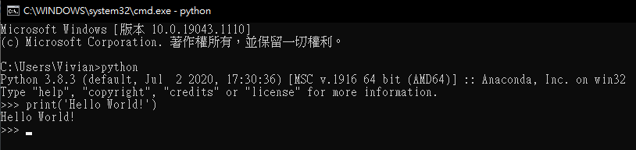
Python環境安裝
在寫程式之前，我們必須先預備好可執行Python腳本的環境。
Python 的環境有分Python 2和Python 3，兩者語法有一定差異，故應要使用目前廣泛使用的Python 3環境較好。
安裝環境：可直接搜尋Python的官方網站，下載安裝執行檔
安裝後可直接於命令提示字元（cmd.exe）呼叫環境，使用其執行腳本

Slide 6
Anaconda安裝
直接安裝Anaconda（已包含Python環境），其是致力於簡化軟體套件管理的系統
Anaconda擁有超過1400個軟體套件，使用者可以使用已經包含在Anaconda中的命令conda install或者pip install從Anaconda倉庫中安裝開源軟體套件。
Notes:
承上頁，我們還有更好的做法。
可以把anaconda想像成一個雲端空間，裡面包含許多套件，你可以透過這個雲端快速的下載你想要的套件，讓使用者不必手動下載處理安裝時的複雜過程。Anaconda任何人都可以將你自己做的套件上傳供其他人下載。

Slide 7
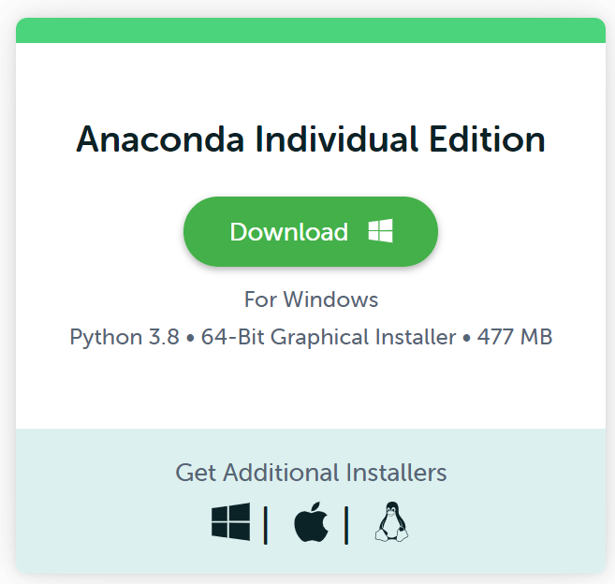
Anaconda安裝
https://www.anaconda.com/products/individual

Slide 8
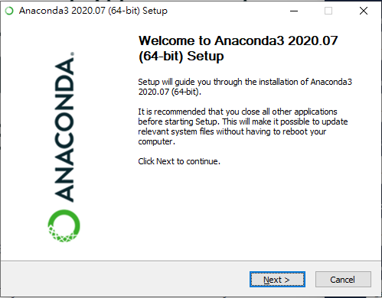
安裝SPYDER part1

Slide 9
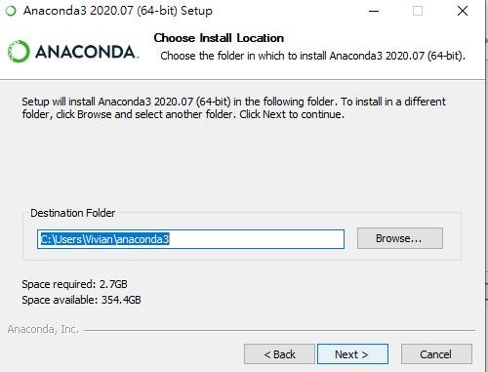
安裝SPYDER part1

Slide 10
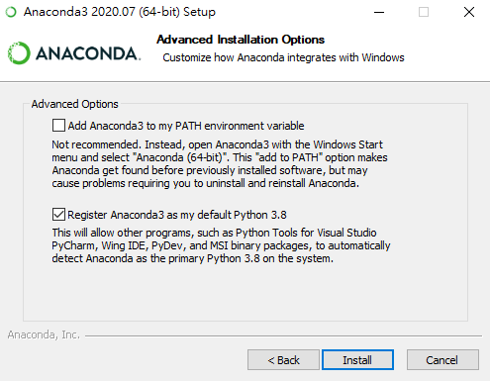
安裝SPYDER part1

Slide 11
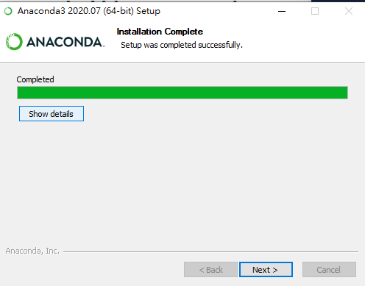
安裝SPYDER part1

Slide 12
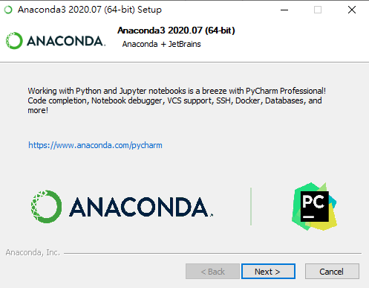
安裝SPYDER part1

Slide 13
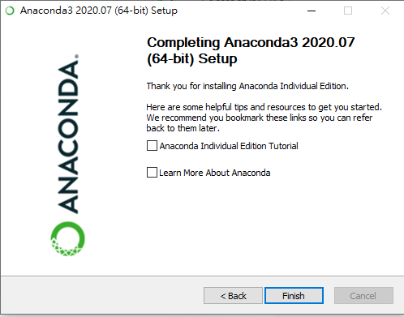
安裝SPYDER part1

Slide 14
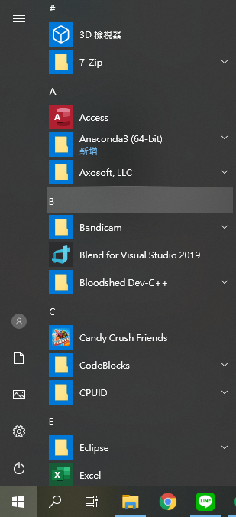
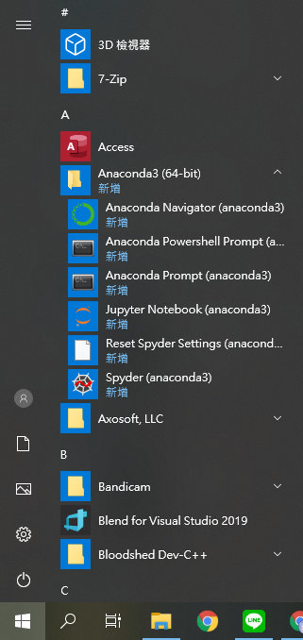
安裝SPYDER part1

Slide 15
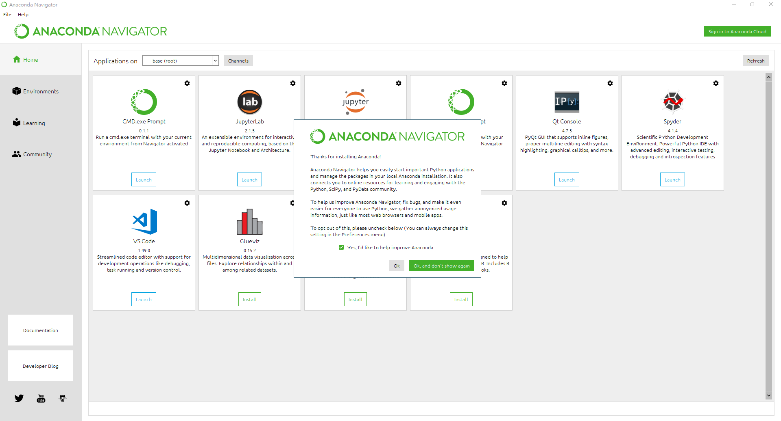
安裝SPYDER

Slide 16
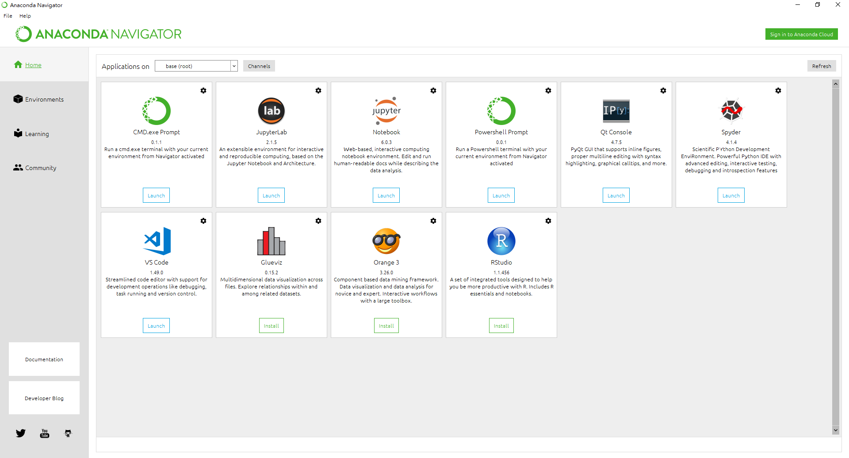
Notes:
Anaconda navigator裡面提供快速的程式開發軟體下載，如圖上紅色框框的部分。

Slide 17
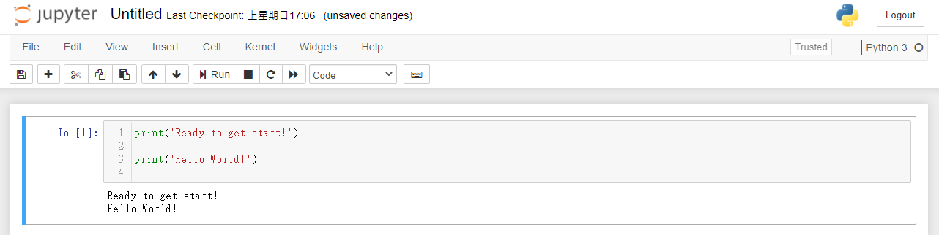
整合開發環境 IDE
整合開發環境(Integrated Development Environment，簡稱IDE)
是一種輔助程式開發人員開發軟體的應用軟體，在開發工具內部就可以輔助編寫原始碼文字、並編譯打包成為可用的程式，有些甚至可以設計圖形介面。

Slide 18




IDE 儲存格式差異
.py檔
.ipynb檔
儲存的檔案為純腳本
多個好用額外功能(選取範圍執行)
具備debug功能
儲存的檔案為特定notebook格式
可新增cell範圍執行程式碼
一併儲存執行後的結果
Google colab
Vs Code
Notes:
所有IDE都可以儲存成.py檔，其為純腳本；而特定的IDE像google colab 和 jupyter notebook都可以存成ipynb的格式，其可以儲存執行過後的結果，關閉IDE後再打開.ipynb檔仍舊可以看到上一次的執行結果。.ipynb格式便於程式碼知識交流，因可使用其看到每一段程式碼所執行的結果。
只有google colab 和 jupyter notebook這種特定的IDE才可以讀取ipynb格式
為了讓同學更熟悉這兩種IDE的使用，這堂課有些內容也會使用到spyder做教學唷

Slide 19

Google colab
本課堂會使用的IDE
由Google開發的線上IDE，只要登入帳號即可馬上使用
執行時是使用google的硬體設備，不是自己的電腦
Google colab
Notes:
使用anaconda安裝套件時，時常會有因為自己的硬體設備或是軟體環境造成無法正常安裝狀況，而這個問題使用google colab可以全部省略，google都幫我們做好了

Slide 20
Google colab
搜尋”google colab”
點擊第一個搜尋結果，登入
新增一個新的note book
就可以開始打程式了!

Slide 21
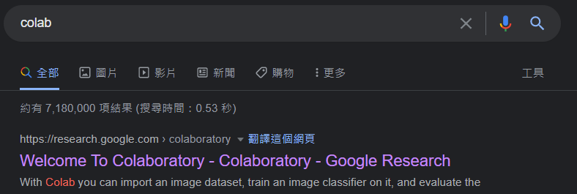

Slide 22
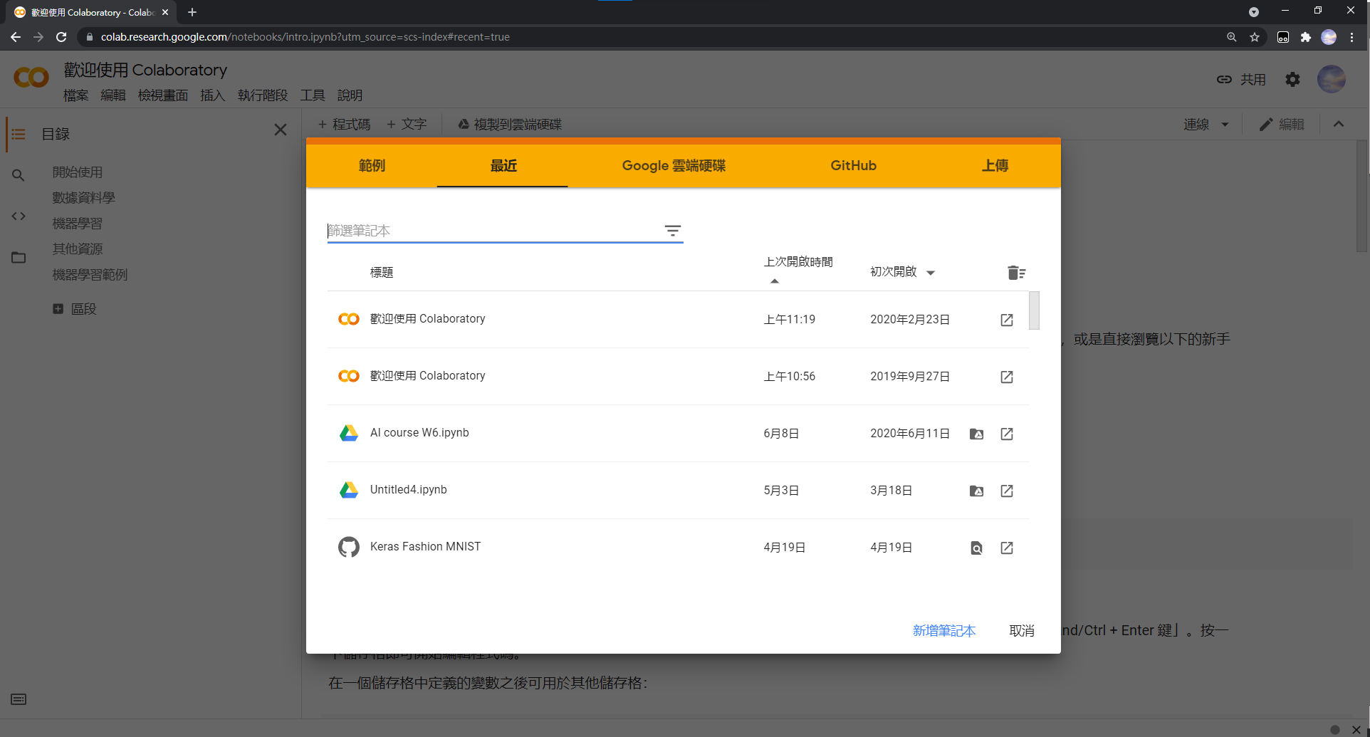

Slide 23
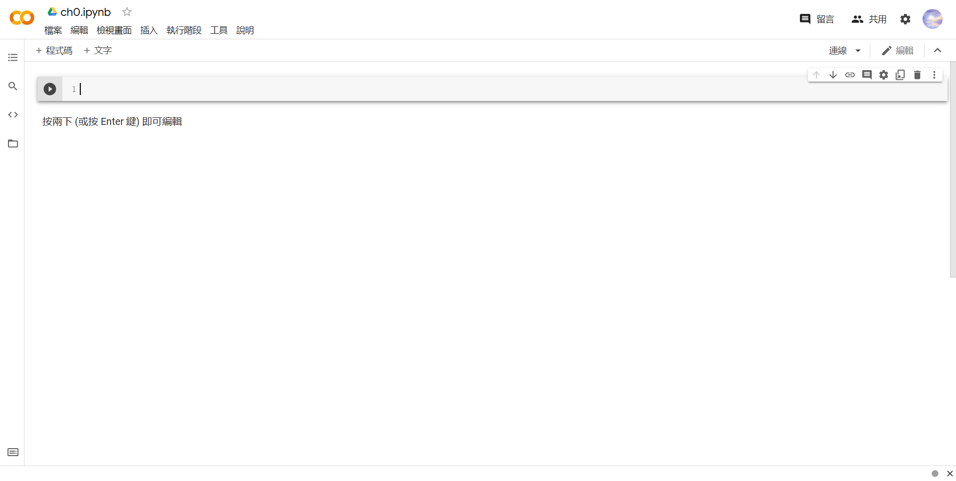
執行程式碼
左方的播放鍵為當前選擇的cell，可開始輸入程式碼到這個cell
輸入完程式碼，按下”Ctrl + Enter ”執行

Slide 24
新增一個cell
於選定的cell，按下”Ctrl + B ”向下新增一個cell

Slide 25
刪除一個cell
於選定的cell，先按”Esc”退出編輯模式，
再按下”Ctrl + D “刪除此cell
刪除成功!

Slide 26
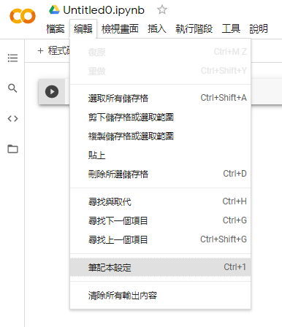
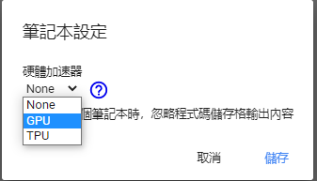
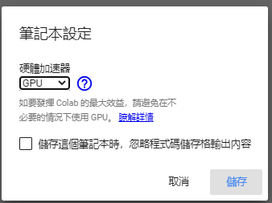
加快執行速度

Slide 27
參考資料
直譯編譯語言
Python 環境
Anaconda(維基)

Slide 28
Python 程式語法介紹
CH1 基礎

Slide 29
列印print
在程式語言中，英文的大小寫有分別，也就是A、a是不同的，不可打成PRINT
語法print是列印出的語法，將想要列印的字打入括號中

Slide 30
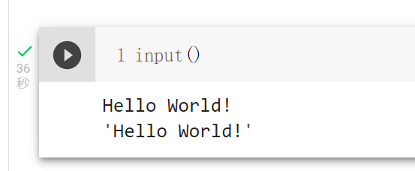
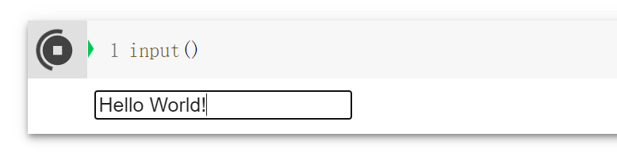
輸入input
Input()執行後可以輸入string
如遲遲未輸入，則程式永遠不會結束

Slide 31
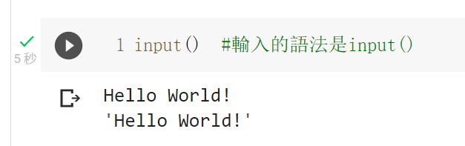
註解comment
加上井字號#，則#以後的字都會變成註解，可當作筆記使用

Slide 32
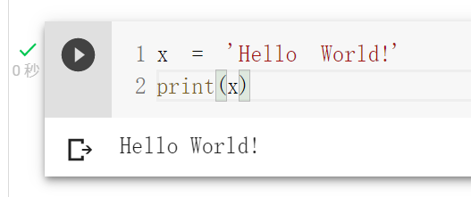
變數variable
宣告變數
圖中的x為變數，可以儲存等號右邊的值

Slide 33
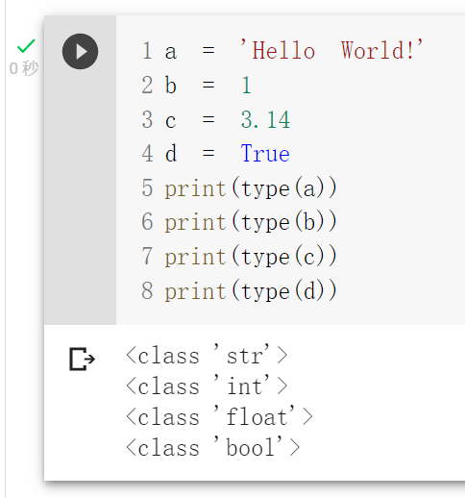
資料型態
文字類型
字串 string
Ex: ‘hello world’ ,‘三年一班’
整數 int
Ex: 1, 2, 3, 4, -100, 0
浮點數 float
Ex: 1.2, 3.14, -3.14
數字類型
布林類型
布林 Boolean
Ex: True, False
資料型態分很多種，不只以上這些

Slide 34
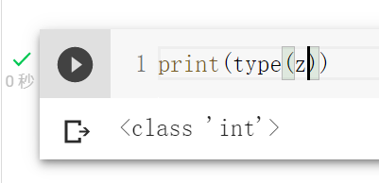
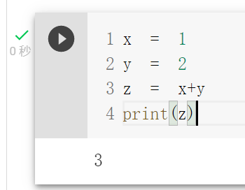
整數int

Slide 35
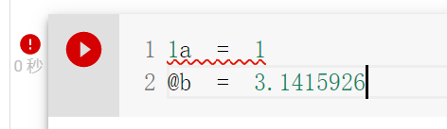
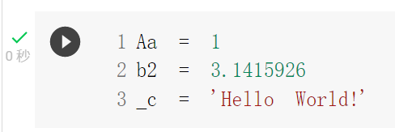
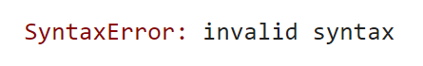
變數variable
可以為任意大小寫英文、數字、底線開頭的組合
切記不能以數字作為開頭！

Slide 36
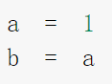
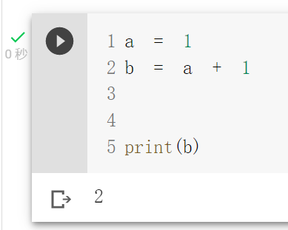
指派Assign
在程式語言之中，我們把等號(=)稱為指派!
(變數) = 表達式(要執行的動作)，將表達式指派給變數
B值為何？

Slide 37
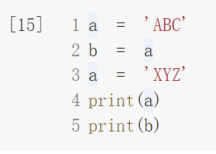
指派Assign
執行第 1 行時，程式建立一個字串’ABC’和變數a
並把a指向’ABC’
a
‘ABC’

Slide 38
指派Assign
執行第 2 行時，程式建立一個變數b，
並把b指向a指向的 ’ABC’
a
‘ABC’
b

Slide 39
指派Assign
執行第 3 行時，程式建立一個字串’XYZ’，
並把a指向 ’XYZ’
a
‘XYZ’
b
‘ABC’

Slide 40
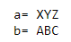
指派Assign
執行第 4 、5 行時，印出變數b
因為a指向’XYZ’，故結果印出XYZ
因為b指向’ABC’，故結果印出ABC
a
‘XYZ’
b
‘ABC’

Slide 41
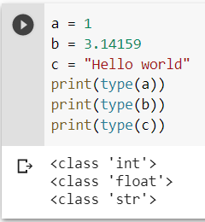
查看變數的型態

Slide 42
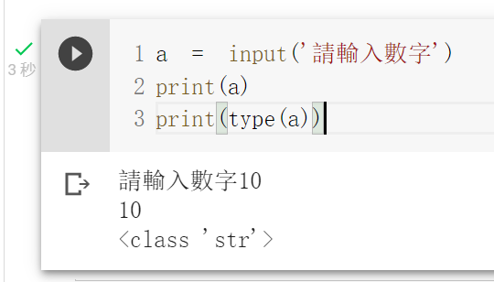
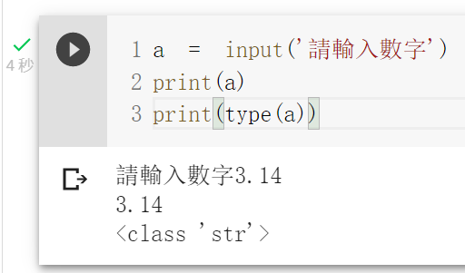
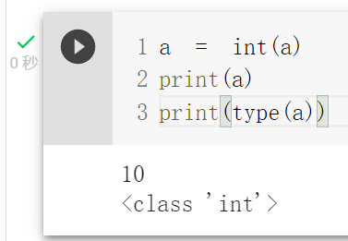
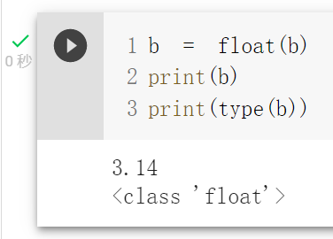
輸入input
input的型態必定為字串，那要如何改變其形態？
使用int() float() 將原為字串的值轉型！
轉型成int或float之後，便可作數學的運算。

Slide 43
lab1
練習檢查變數型態
請練習指派的範例
請使用input函式輸入兩個數字10、20，
並分別存入變數a和變數b(a、b都要是int)，
將兩者相加後print出來
Tips：
c = a+b
print(c)

Slide 44
Python 程式語法介紹
CH2 四則運算、條件式、print進階使用方法

Slide 45
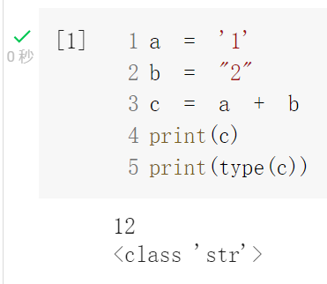
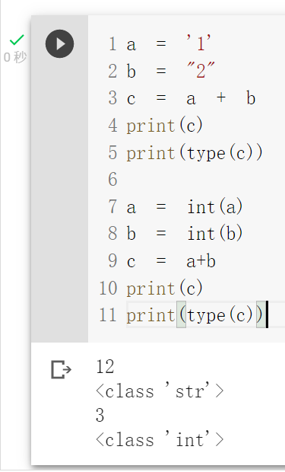
加法
字串加法
c = "1"+"2"
print(c)
print(type(c))
注意！數字與字串不能進行加法，故要轉型後才能作運算。
Notes:
這邊可以注意一下，a和b的引號分邊為單引號和雙引號，再python裡面，只要使用引號框起來的字都會是字串，兩者完全一樣

Slide 46
運算子Operators
電腦的高執行效率，是為了幫助人類更快的算出複雜的運算，而程式語言中，對於數字的運算有著與數學不同的表達，稱為運算子，常見的運算子如下：
加法 ex: 4 + 3
減法 ex: 9 – 7
乘法 ex: 5 * 6
除法 ex: 63 / 7
=
+
y = ax + b
運算子
運算元

Slide 47
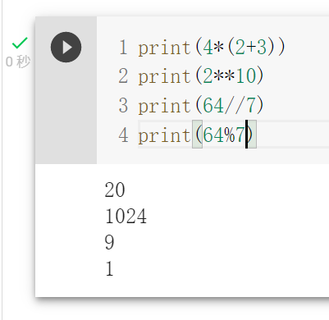
運算子Operators
在程式語言中也遵循著先乘除後加減的規律，因此也有括號的運用
括號 ex: 4*(2+3)
次方 ex: 2**10
整除 ex: 64//7
餘數 ex: 64%7

Slide 48
資料型態
文字類型
字串 string
Ex: ‘hello world’ ,‘三年一班’
整數 int
Ex: 1, 2, 3, 4, -100, 0
浮點數 float
Ex: 1.2, 3.14, -3.14
數字類型
布林類型
布林 Boolean
Ex: True, False
資料型態分很多種，不只以上這些

Slide 49
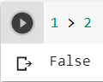
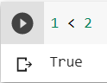
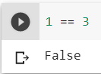
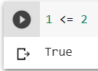
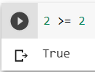
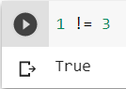
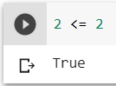
判斷式
判斷大於小於也是運算子的一種。
>
<
==
>=
>=
>=

Slide 50
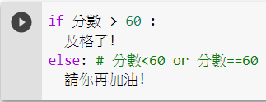
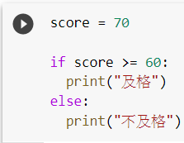



條件式 if-else
if : 如果
else : 否則就

Slide 51


條件式 if-else
elif 表示第二個、第三個如果的情況(第二個if、第三個if…)，如果if和elif的情況都不符合，則會運行else。

Slide 52





And, or, not
and
or
not

Slide 53

縮排indent
如果沒縮排會如何?

Slide 54


Print連接
字串(str)與變數(str)的連接 → 使用”,”，連接時會產生空格
字串(str)與變數(str)的連接 → 使用”+”，連接時沒有空格

Slide 55


Print連接
字串(str)與其他資料類型(int, float…)的結合
使用”,”連接
使用”+”連接
使用”+”連接時，只能連接字串類型的資料！

Slide 56


print進階-字串格式化
在開發應用程式時我們往往會需要把變數進行字串格式化，也就是說把字串中的變數替換成變數值。

Slide 57
lab2
小明媽媽跟小明說，如果這次英文跟數學考試都不及格(小於60分)，就要去罰站一個小時；
如果英文跟數學其中一科大於60分，就帶他去吃肯德基；
如果英文跟數學兩科都大於60分，就帶他去吃海底撈。
(ex. print('因為英文得eng分和數學得math分所以去吃海底撈))
宣告兩個變數(math, eng)儲存數學和英文的成績，自行輸入成績檢測程式碼是否正確
Tips：
請用判斷式和條件式”if,elif,else”、字串格式化完成此題。

Slide 58
參考資料
字串格式化

Slide 59
Python 基本介紹、環境、安裝、程式語法介紹
CH3 迴圈

Slide 60
安裝SPYDER
在google上搜尋「Spyder python」
選擇「download」

Slide 61


Slide 62

頁面往下滾動，找到下載鍵

Slide 63


Slide 64

先按下Releases，接著往下滑到最底端

Slide 65

找到Spyder4.2.5並下載

Slide 66


Slide 67


Slide 68


Slide 69


Slide 70


Slide 71


Slide 72


Slide 73

在windows搜尋裡打上”spyder”並開啟

Slide 74

Console: 控制台
執行結果都會顯示於此

Slide 75

Spyder快捷鍵
全部執行 F5

Slide 76

Spyder快捷鍵
執行選取範圍 F9

Slide 77
Spyder 優點
有Debugger功能
可以使用圖形化互動介面 ex. Pygame
選取範圍執行
更多IDE功能使程式碼更加簡潔

Slide 78

迴圈
兩種迴圈：for 迴圈、while 迴圈
迴圈使用時機: 讓程式重複做某一件事情
停止條件：
For 迴圈 ( for loop )
設定n次，跑n次迴圈
While 迴圈 ( while loop )
達成條件時停止運行。

Slide 79


For 迴圈
i為次數，range設定i運行的次數。
使用range(0,10)可以指定起點，例子中指定起點為0。
Python 的數數由0開始，固可看到圖中的迴圈從0開始數數。
由於設定印10次，故從0開始數到9為10次。

Slide 80



While 迴圈
沒有終止條件、無限迴圈
*無限條件要記得配上判斷式終止條件if else + break

Slide 81


使用spyder的debug功能觀察迴圈

Slide 82

使用Debug功能

Slide 83


顯示ipdb表示進入debug模式，將鼠標點一下console，再按”Enter”

Slide 84


可以看到程式碼旁邊有藍色的箭頭，表示程式執行到哪裡，持續按”Enter”，可以看到數字隨著迴圈的次數變化。

Slide 85

LAB3-1
試作九九乘法表
列印出的資訊要與右圖一模一樣

Slide 86
LAB3-2
0
2
4
6
8
10
隔行列印偶數
列印出的資訊要與右圖一模一樣

Slide 87
LAB3-3
*
**
***
****
*****
******
*******
********
*********
金字塔

Slide 88
LAB3-4
0
* 1 *
** 2 **
*** 3 ***
**** 4 ****
***** 5 *****
****** 6 ******
******* 7 *******
******** 8 ********
********* 9 *********
金字塔

